Slide 1
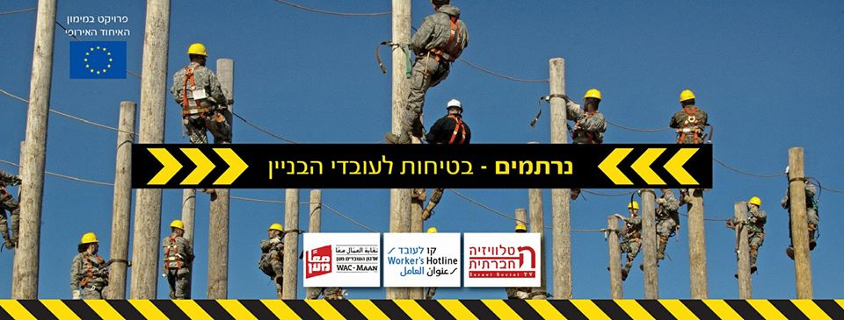
תאונות עבודה בענף הבנין - 2017
סיכום נתונים
(מעודכן עד 15.5.2017)

Slide 2

מחיר הדמים בענף הבניה מתחילת השנה
מתחילת השנה (עד 15.5) נהרגו 12 עובדים, ו-87 נפצעו בדרגה קשה עד בינונית (לפי דיווחי דוברות מד"א), כתוצאה מתאונות עבודה בענף הבנין:
 | הרוגים | פצועים קשה | פצועים בינוני | סה"כ פצועים (קשה עד בינוני)
ינואר | 3 | 7 | 18 | 25
פברואר | 5 | 4 | 12 | 16
מרץ | 2 | 5 | 21 | 26
אפריל | 1 | 3 | 8 | 11
מאי (עד 15.5) | 1 | 1 | 8 | 9
סה"כ | 12 | 20 | 67 | 87

Slide 3
אין שינוי מגמה –
בהשוואה לתקופה המקבילה בשנה שחלפה
דרגת הפציעה בתאונות עבודה | 2016 (עד 15.5) | 2017 (עד 15.5)
הרוגים | 13 | 12
פצועים (קשה ובינוני) | 93 | 87
סה"כ | 106 | 99

Slide 4
גורמי פגיעה בתאונות עבודה מתחילת השנה

Slide 5
חובת סגירת אתרים בהם התרחשו תאונות קטלניות ו/או קשות
מאז תיקון סעיף 6א לחוק ארגון הפיקוח על העבודה (11.8.2017) על מפקחי מינהל הבטיחות להוציא צו הפסקת עבודה לכל אתר בניה בו התרחשה תאונת עבודה שגרמו למוות או לפציעה קשה, למשך שני ימי עבודה ממועד התאונה.
כמו כן, במהלך תקופת הצו על המפקח לבדוק את הבטיחות במקום העבודה, להאריך את הצו בשלושה ימים ו/או לתת כל צו אחר שבמסגרת סמכותו.

Slide 6
ביצוע חלקי של חובת הסגירה על-ידי מינהל הבטיחות
מתחילת השנה, התרחשו 32 תאונות עבודה שדרגת הפציעה בהן היתה בין קטלנית (12) או קשה (20).
לפי עדכונים שקיבלנו ממינהל הבטיחות הוצאו 18 צווי סגירה מכוח סעיף 6א לחוק ארגון הפיקוח, נגד 18 אתרי בניה מתוך ה-32 בהם התרחשו אותן תאונות. (יש לציין כי לפחות 5 מתוך 18 הצווים שדווח לנו עליהם עדין לא מופיעים באתר מינהל הבטיחות – חלקם מלפני כחודשיים על אף חובת הפרסום המוטלת על המינהל).
לפי רשימת הצווים באתר האינטרנט של המינהל לא הוארך תוקפו של אף צו מצווי הסגירה שהוצאו.

Slide 7
המשך..
ביצוע חלקי של חובת הסגירה על-ידי מינהל הבטיחות
אי הוצאת צווי סגירה ב-14 התאונות שגרמו לפציעה קטלניות ו/או קשה כללו:
3 תאונות עבודה מעבר לקו הירוק - שלעמדת המינהל אין לו סמכות לפקח
3 תאונות באתרים לא מוסדרים (סיבת אי-הטלת הצו, כפי שמסר המינהל)
4 דרגת הפציעה אינה כפי שדווח על-ידי מד"א (סיבת אי-הטלת הצו, כפי שמסר המינהל)
3 תאונות בענף הבניה שלא התרחשו באתרי בניה לפי הגדרתם בחוק
1 לא ידועה הסיבה לאי הטלת הצו

Slide 8
אין פיקוח מצד מינהל הבטיחות באתרים
בהם התרחשו תאונות שגרמו לפציעה בינונית :
מתחילת השנה התאונות שגרמו לפציעה בינונית היוו שני שליש מכלל התאונות שדווחו על-ידי מד"א.
בשנה שעברה (2016) התאונות שגרמו לפציעה בינונית היוו כ-58% מכלל התאונות שהתרחשו.
"פציעה בינונית" – היא הגדרה רפואית שמשמעותה בכללי, כי אין סכנת חיים הנשקפת לפצוע. ואין היא מעידה בהחלט על נסיבות התאונה או חומרת הליקויים הבטיחותיים באתר הבניה.

Slide 9
המשך..
העדר פיקוח בתאונות שגרמו לפציעה בינונית:
מתחילת השנה נפצעו באורח בינוני 67 עובדים ב-64 תאונות עבודה שהתרחשו באתרי בניה.
70% מאותן תאונות (45 במספר) נגרמו כתוצאה של נפילה מגובה.
עמותת 'קו לעובד' פנתה למינהל הבטיחות בנוגע לכל אחת מהתאונות שגרמו לפציעה בינונית של עובד/ים מתחילת השנה, יידעה את המינהל בדבר התרחשות התאונה וביקשה לקבל מידע בדבר פעולות הפיקוח שננקטו אם בכלל.
ב-73% מאותן תאונות נעשתה הפניה בצמוד לדיווח שהתקבל מדוברות מד"א.
מינהל הבטיחות לא ענה לאף פניה מפניות אלו של קו לעובד, למעט שתיים בהן השיב כי לא ינקטו פעולות פיקוח וכי לא ניתן להסיט את משאבי המינהל המעטים ממילא, למקרים אלה.

